Slide 1
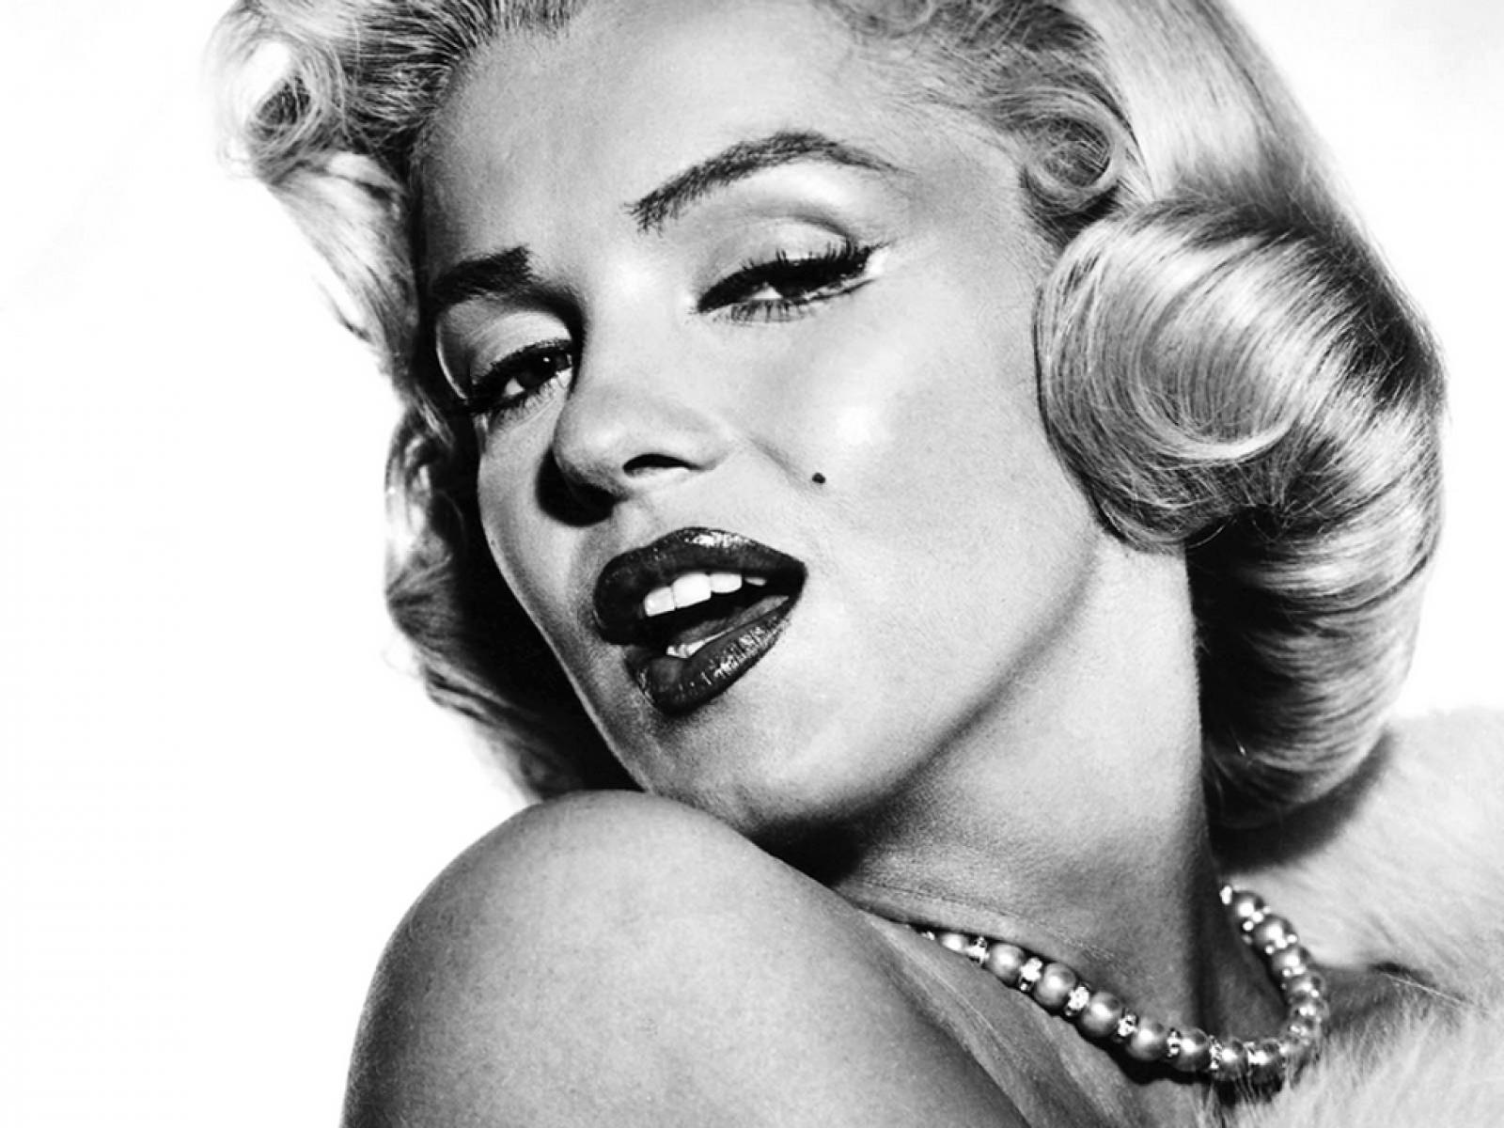
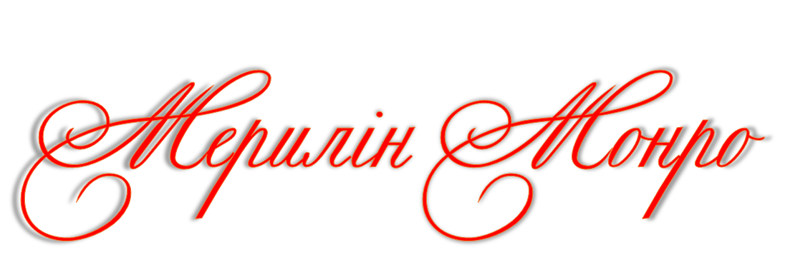

Slide 2
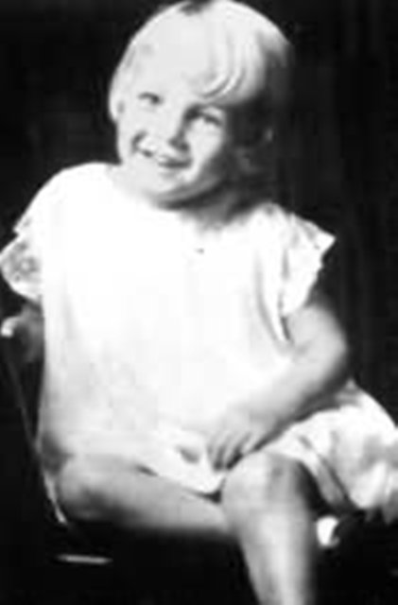
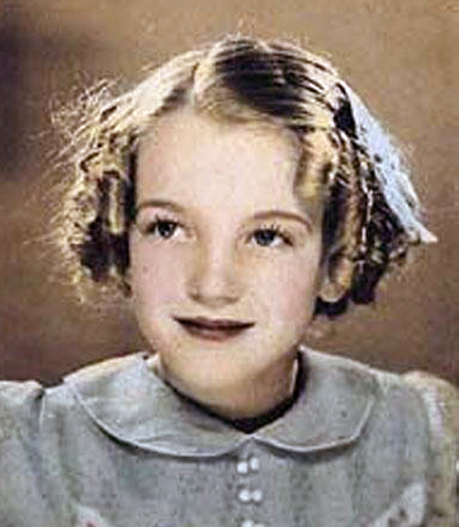
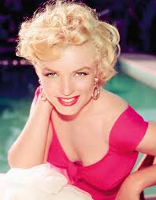
Легенда світового кіно Мерилін Монро народилася в США 1 червня 1926 року. Її справжнє ім'я — Норма Джин Бейкер. Практично відразу ж після народження дівчинка потрапила до прийомної сім'ї.

Slide 3
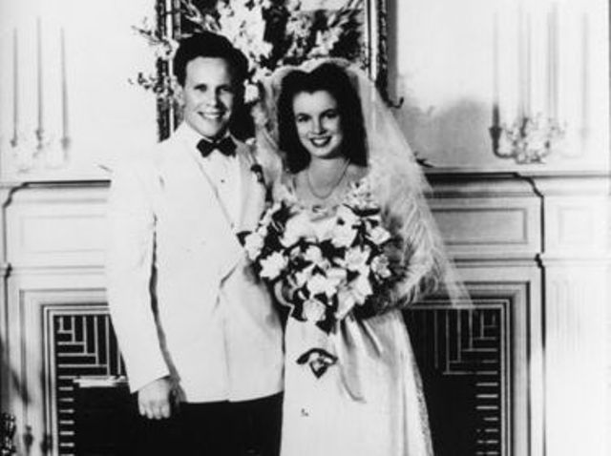
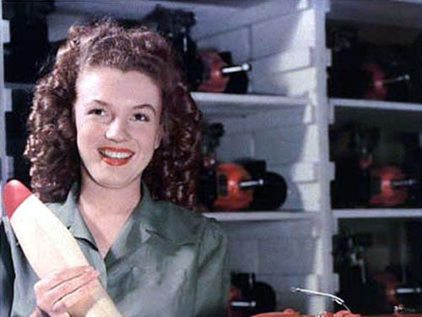
У 16 років майбутня зірка Мерилін Монро вийшла заміж, закинувши навчання в школі. Але через 2 роки її чоловік пішов на флот, а сама Мерилін Монро пішла працювати на авіазавод. Це поклало кінець її першому шлюбу.

Slide 4
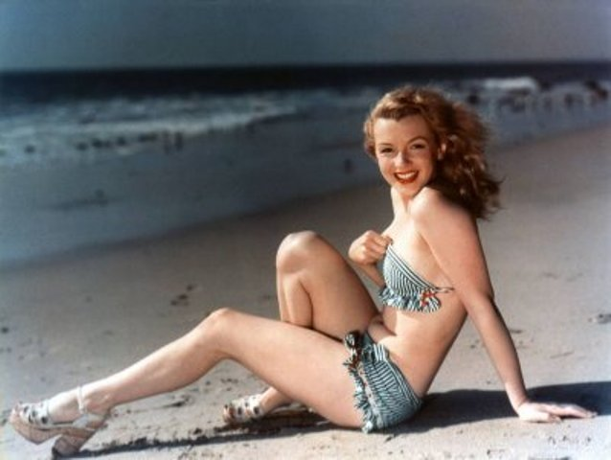
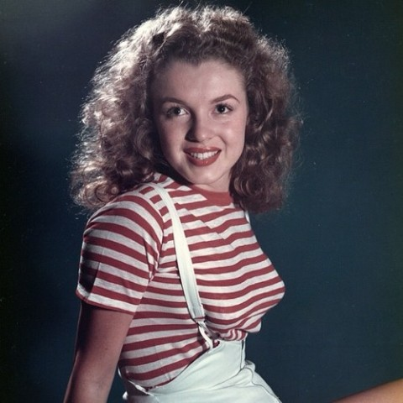
У 18 років Мерилін Монро зайнялася модельною справою і отримала свій перший гонорар за фотозйомку. Свій контракт з кіностудією вона вже підписала з ім'ям Мерилін Монро. Зірковий статус вона отримала після ролей у фільмах «Ніагара» та «Джентльмени надають перевагу блондинкам».

Slide 5
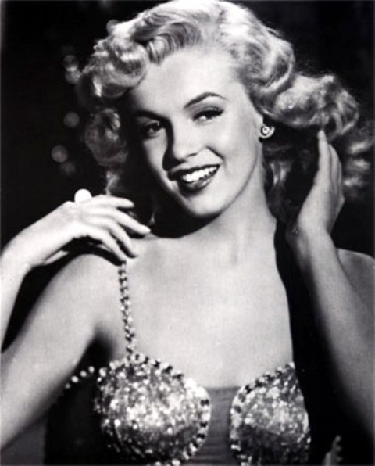
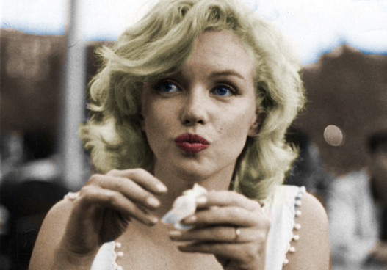
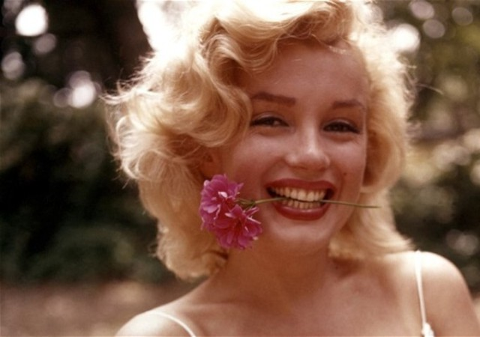
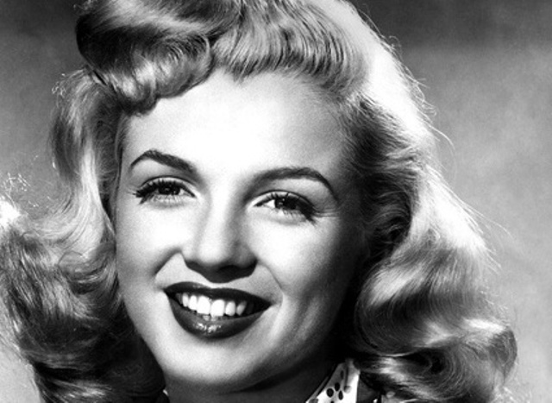
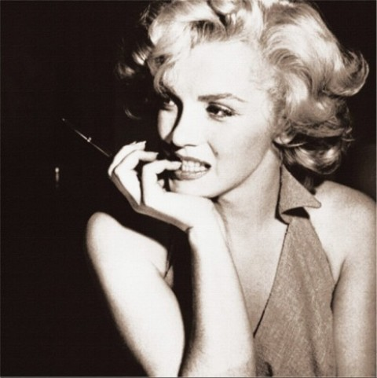

Slide 6
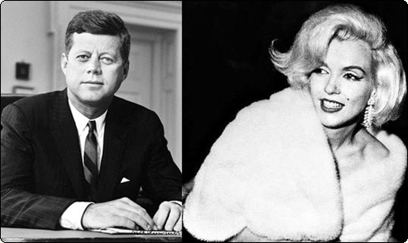
У 1951 році Мерилін Монро познайомилася з Джоном Кеннеді. За чутками, у них був роман.

Slide 7
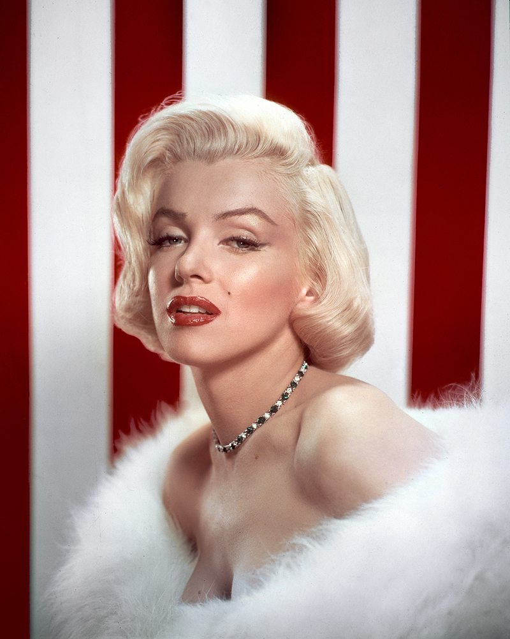
Другий шлюб Мерилін Монро був оформлений у 1954 році. Вона стала дружиною відомого американського бейсболіста.

Slide 8
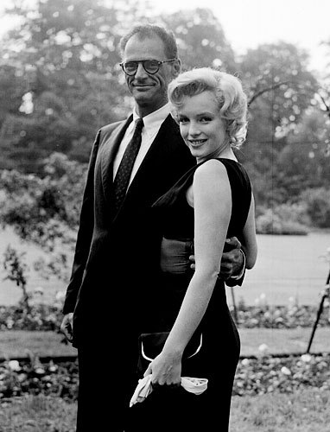
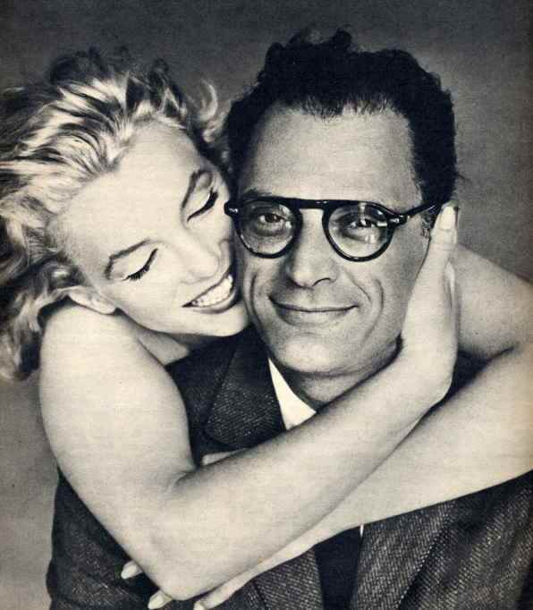
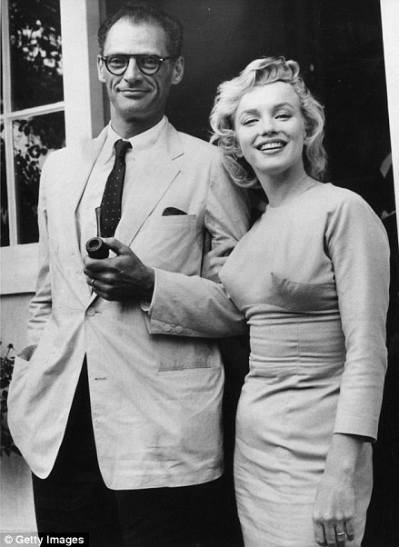
У 1956 році Мерилін втретє вийшла заміж — за драматурга Артура Міллера. З ним вона прожила 4,5 роки, що є своєрідним особистим рекордом для Мерилін.

Slide 9
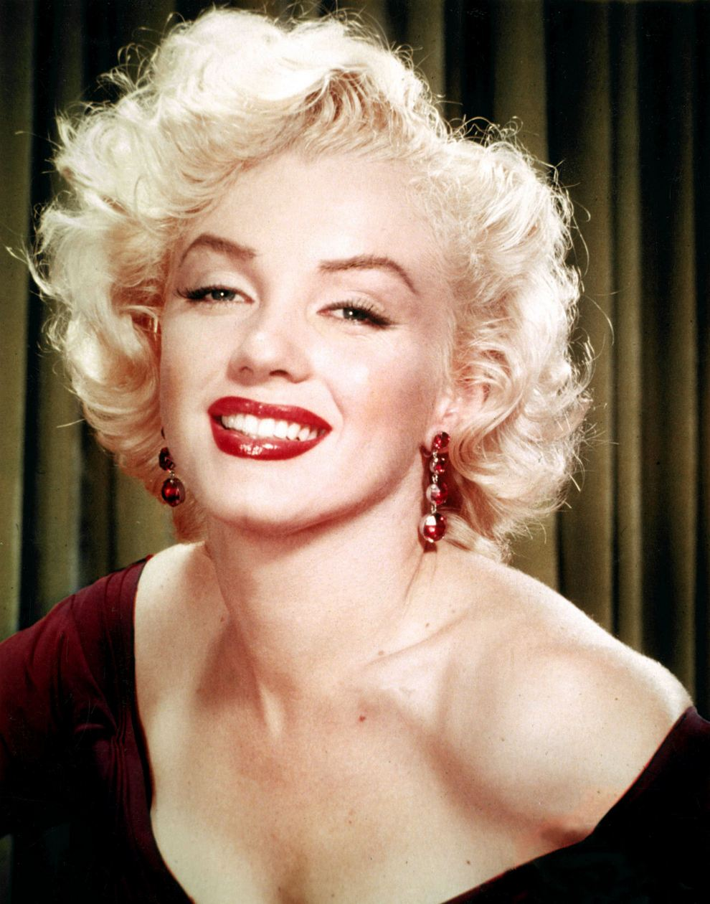
Мерилін Монро, будучи символом епохи і об'єктом захоплення мільйонів людей, померла від передозування снодійними речовинами. Смерть настала 5 серпня 1962 року. Їй було всього 36 років.

Slide 11
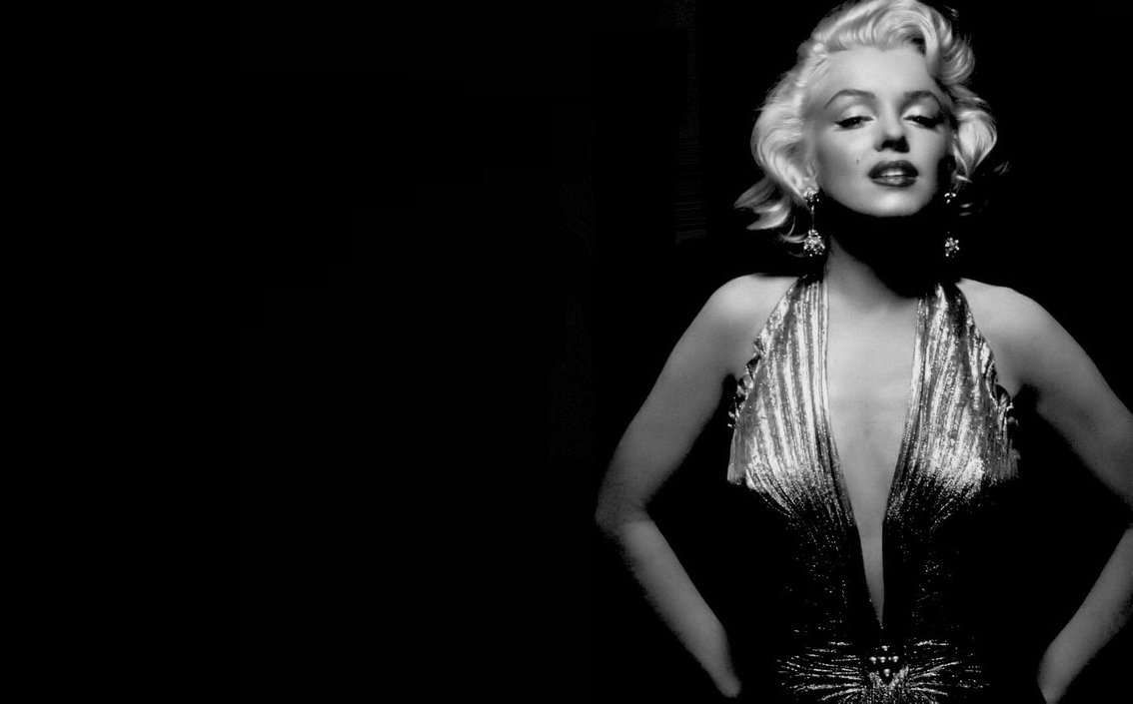
Цікаві факти
з життя

Slide 12
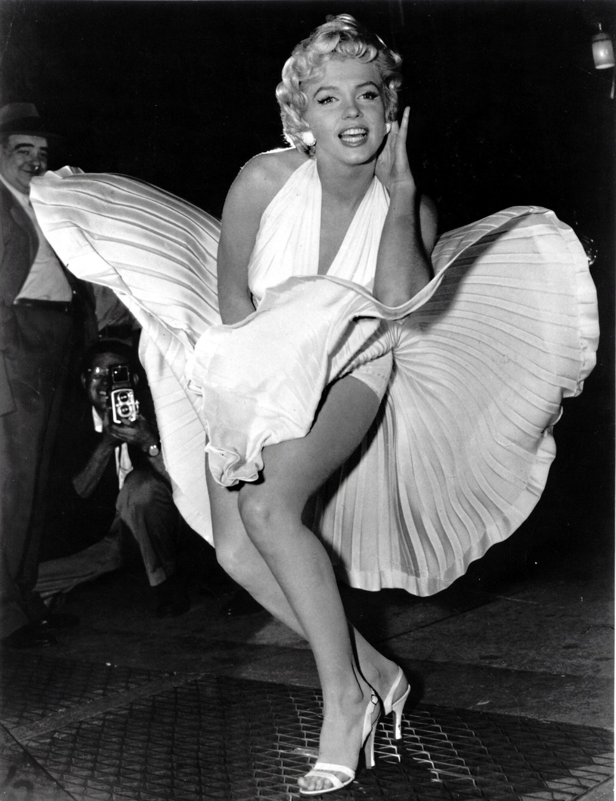
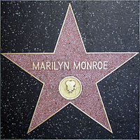
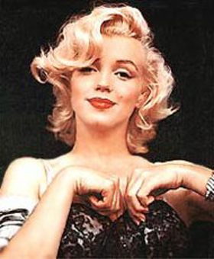
Мерилін Монро удостоєна зірки на голлівудській «Алеї слави».

Slide 13
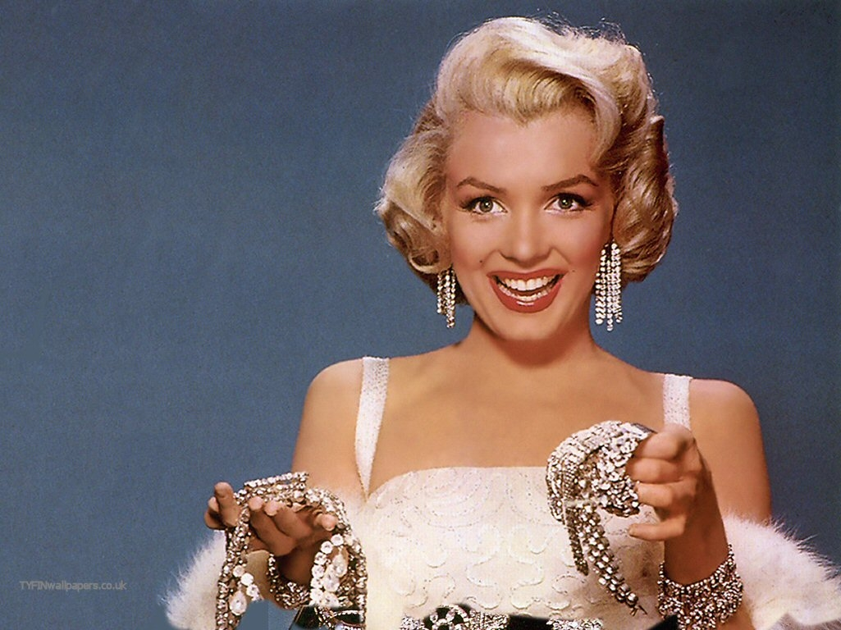
Мерилін Монро і Радж Капур стали першими кіноакторами, розділили премію «Золотий глобус» у 1960 році.

Slide 14
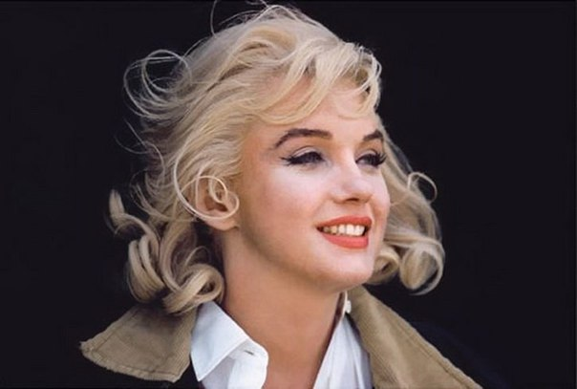
Пісні Леді Гага «Government Hooker», Blue System «The Wind Cries (Who Killed Norma Jean)»
Марка Ешлі «Marilyn's Dream»
Елтона Джона - «Candle in the Wind" (1973)
присвячені Мерилін Монро

Slide 15
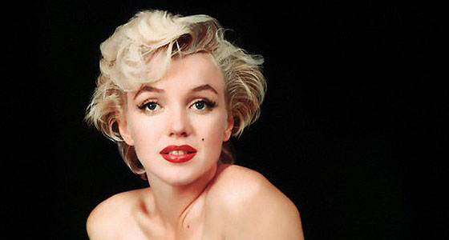
Мерилін Монро вимовила всесвітньо відомі фрази «Не хвилюватися, а хвилювати», «Я люблю красивих чоловіків! Але серед нас їх дуже мало ... Ви можете назвати ім'я красивого чоловіка? Радж Капур, Кларк Гейбл, Лоуренс Олів'є і все, мабуть!»,«Дайте дівчині пару туфель на шпильках і вона завоює весь світ! »

Slide 16
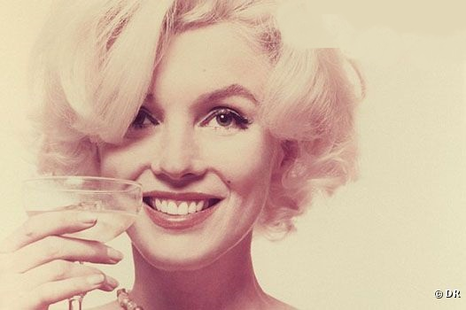
Мерилін Монро входить в число найбільш відомих шульг. Навіть на сайті BBC її ім'я в числі знаменитих людей, які писали лівою рукою. Але на фотографіях чітко видно, що актриса пише і фарбується правою рукою.

Slide 17
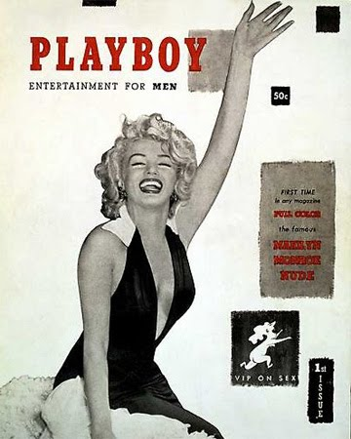
Фотографія Мерилін Монро була на обкладинці першого номера журналу «Playboy».

Slide 18
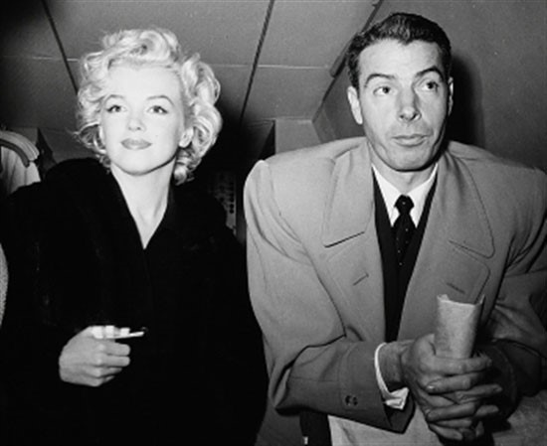
Всупереч поширеним чуткам, немає ніяких фізичних доказів того, що у Мерилін був любовний зв'язок з Робертом Кеннеді. Цілком можливо, що вони були просто друзями.

Slide 19
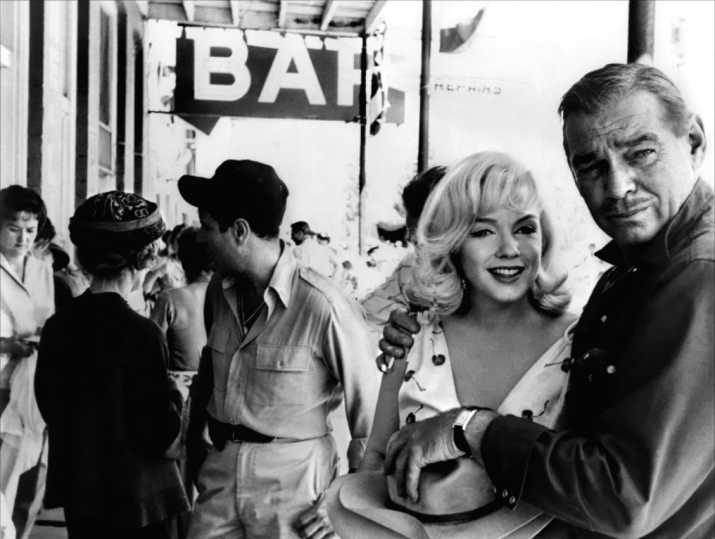
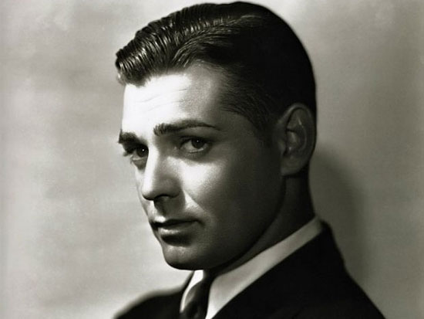
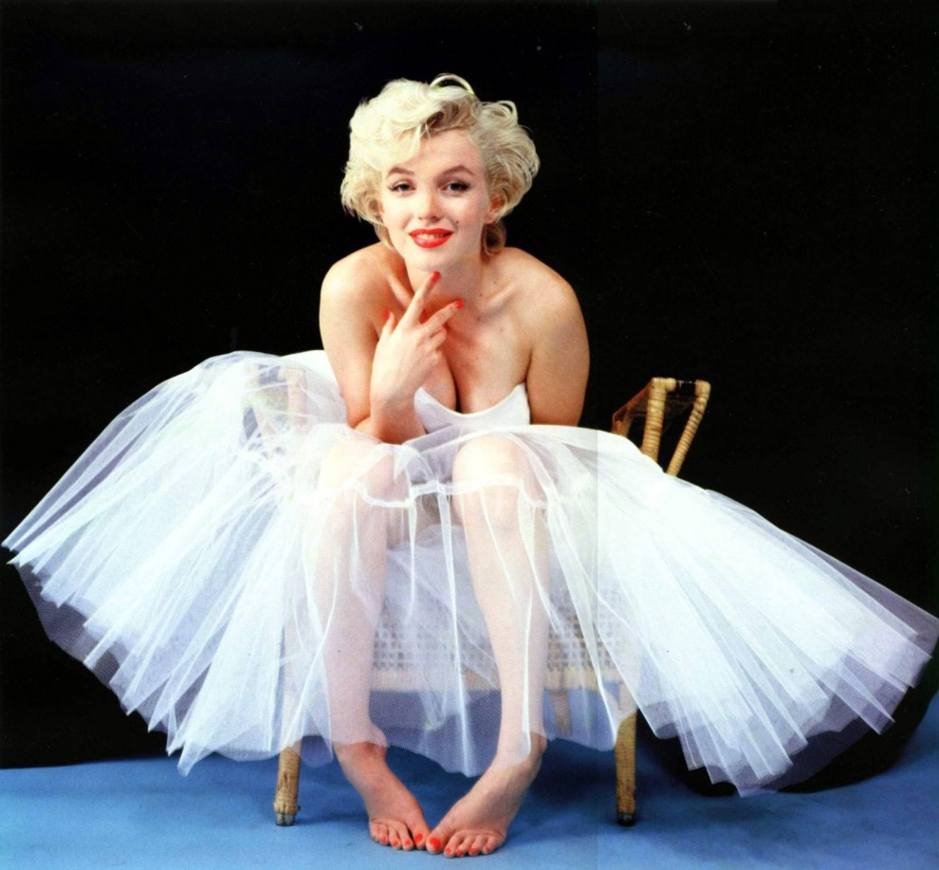
В останній день зйомок актор фільму «Неприкаяні» Кларк Гейбл заявив: «Господи Ісусе! Я щасливий, що цей фільм нарешті ДЗСН. Монро довела мене до серцевого нападу». На наступний день Кларк Гейбл отримав інфаркт міокарда і через 11 днів помер.

Slide 20
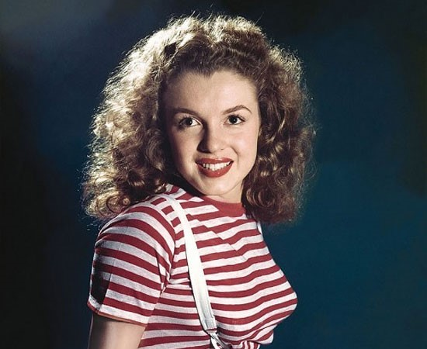
Актриса зробила декілька пластичних операцій. Хірурги виправили її ніс, змінили форму підборіддя й вирішили проблему з волоссям, які росли трикутним виступом на лобі.

Slide 21
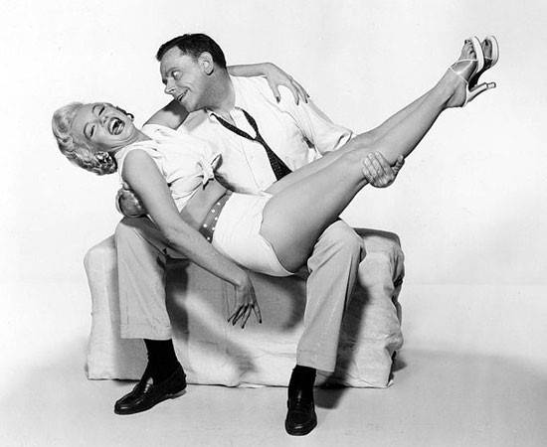
Існує широко поширений міф, що Монро підпилювала каблук на одній з туфель на півсантиметра, щоб домогтися своєї знаменитої вихляючою ходи, як у фільмі «В джазі тільки дівчата». Насправді вона цього не робила, а такої ходи вона домоглася під час зйомок у фільмі «Ніагара».

Slide 22
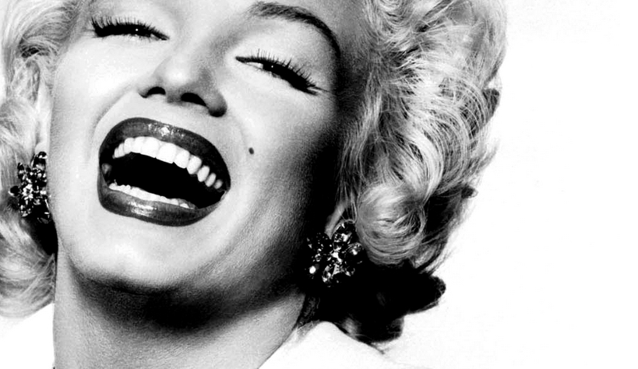
«Я згодна жити в світі, яким правлять чоловіки, до тих пір, поки можу бути в цьому світі жінкою»
— Мерилін Монро

Slide 23
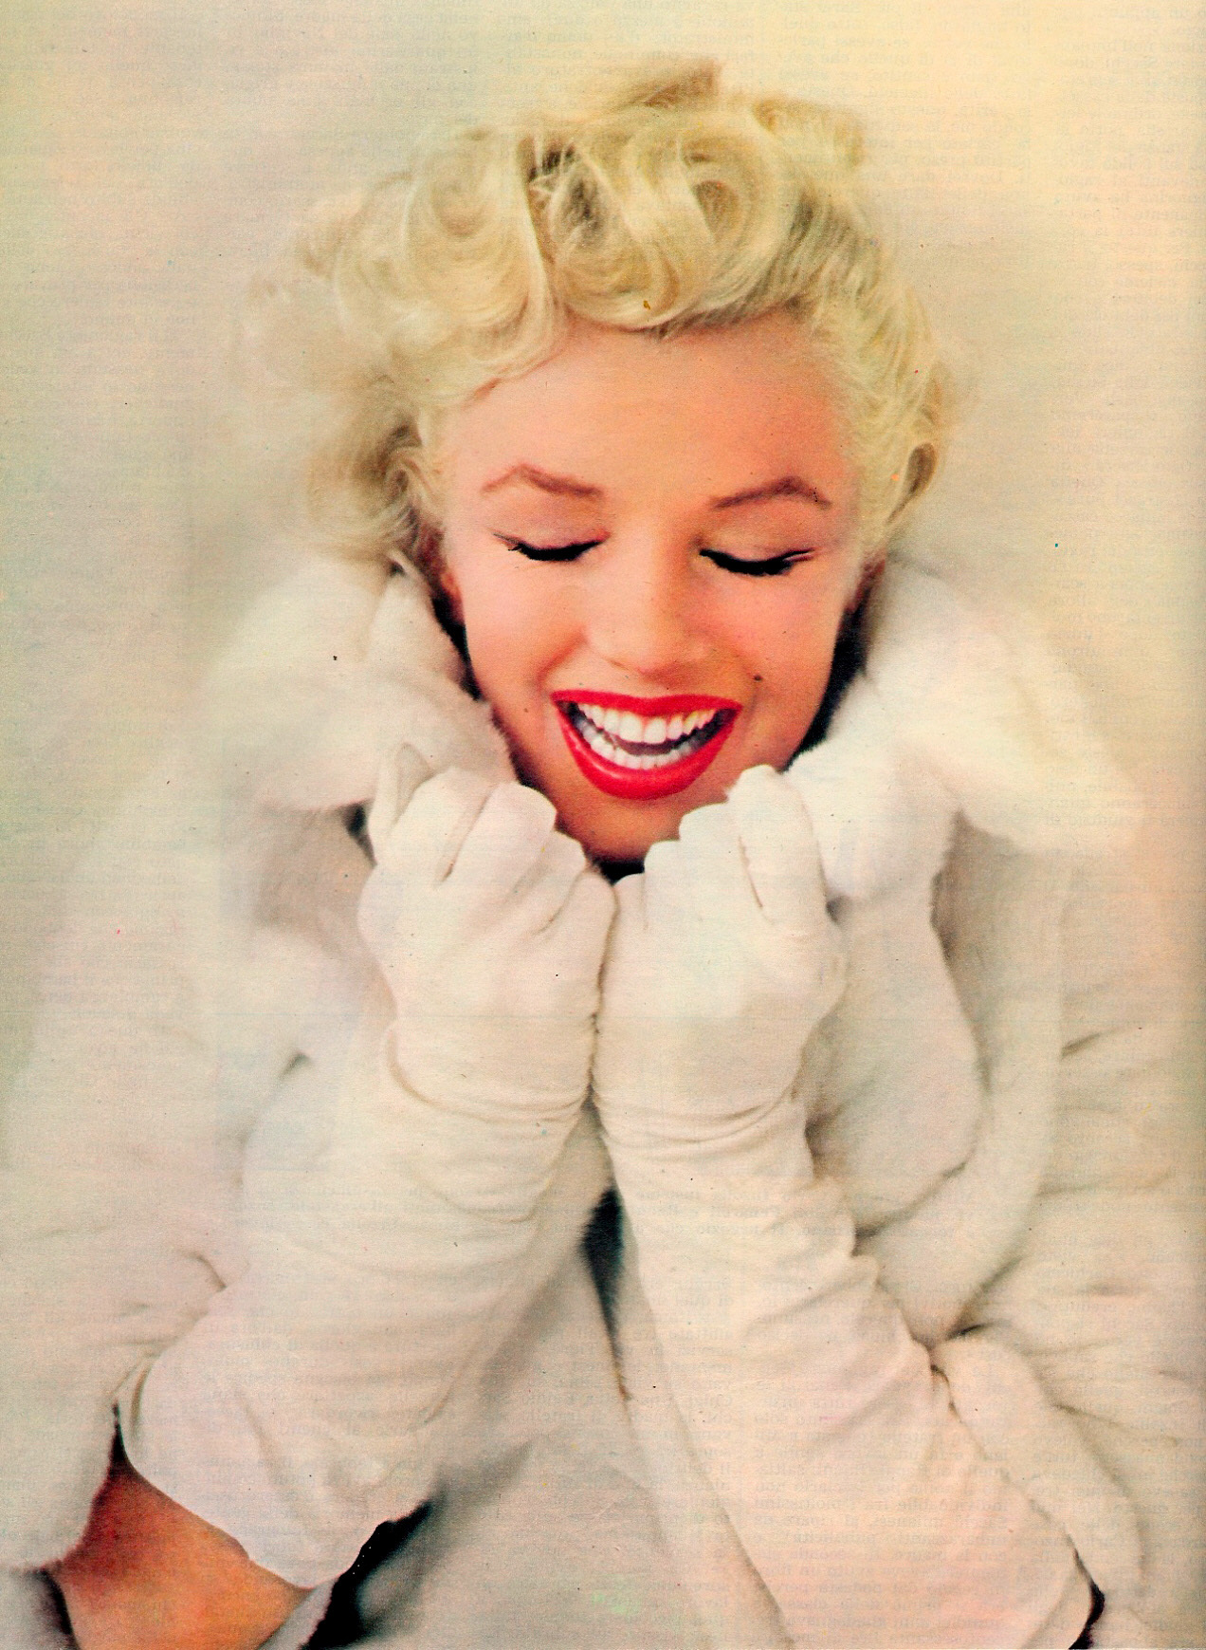
«У жінок є тільки дві зброї: туш для вій та сльози. Але ми не можемо їх використовувати одночасно»
— Мерилін Монро

Slide 24
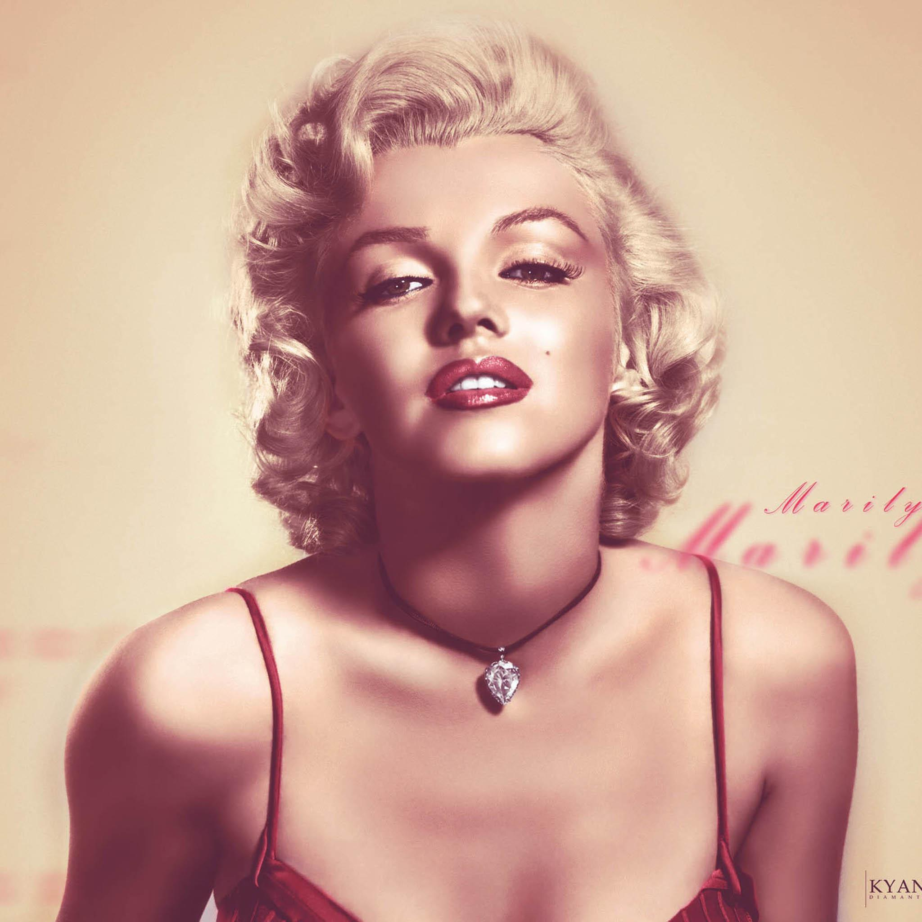
«Мрія мільйонів не може належати одному»
— Мерилін Монро

